Slide 1

SW04
项目管理

Slide 2

目标
软件项目管理的特性
理解项目规划的重要性
项目管理者如何应用图形表示法制作项目进度表
风险管理的过程及在软件项目中可能出现的一些风险

Slide 3
内容
管理活动
项目规划
项目进度
风险管理

Slide 4
一 软件项目管理概述

Slide 5
1.1 软件项目管理
软件项目管理：是组织,规划和进度安排软件项目
软件项目管理的目标是确保项目符合预算和进度要求，并确保交付的软件能够达到既定的目标
需要软件项目管理是因为专业的软件工程总是受预算和工程进度的制约,而这些是开发机构预先安排好的

Slide 6
软件项目管理的特征
软件产品(项目)是无形的
没有标准的软件开发过程
大型软件项目常常是“一次性” 的

Slide 7
二 管理活动

Slide 8
2.1 管理活动
提出书面建议
项目规划和进度
项目成本估算
项目监督和评审
人员选择和评价
写作并陈述工作报告

Slide 9
三 项目规划

Slide 10
3.1 项目规划
或许是最耗时的项目管理活动
是从初始概念到系统交付的连续活动。当有新的信息到来的时候，项目规划可能需要修订
以便支持软件项目开发活动的不同活动，如进度、财务状况等，相应的各种类型的开发计划将被开发

Slide 11
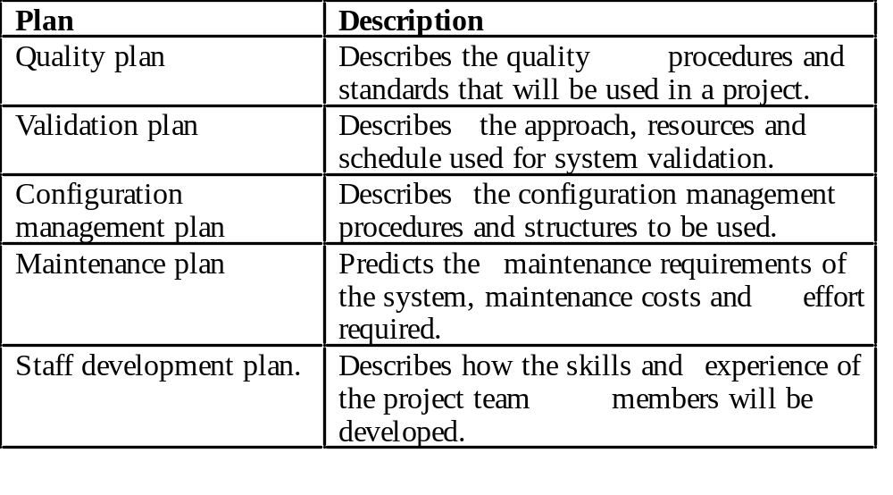
项目计划的类型

Slide 12
3.2 项目计划
项目计划包括可用的资源、工作分解以及完成工作的进度安排，项目计划书主要包括：
  介绍
  项目组织
  风险分析
  硬件和软件资源需求
  任务明细分类
  项目进度
  监控和报告机制

Slide 13
3.3 项目里程碑和可交付的文档
在一个项目中活动应该有确切的输出来判断项目的进展情况
里程碑 是过程活动的结束点
交付内容 是项目向客户移交的项目结果
瀑布过程允许对进展里程碑给出直接定义

Slide 14
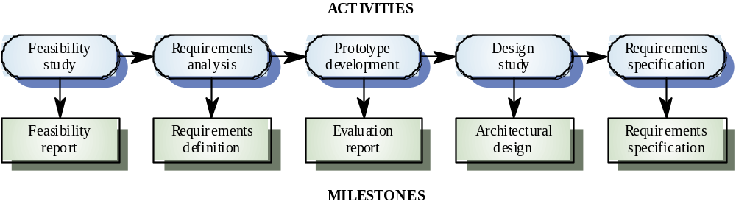
需求过程中的里程碑

Slide 15
四 项目进度

Slide 16
4.1 项目进度
项目管理者要估算完成各项活动所需的时间和资源，并按照一定的顺序把它们严密地组织起来
项目进度是包括一个项目所有工作分解为若干独立的活动，以及判断完成这些活动所需的时间
一定要避免出现因一项关键的任务没有完成而使整个项目延期交付的情形
项目进度的估算依赖于项目管理者的直觉和经验

Slide 17
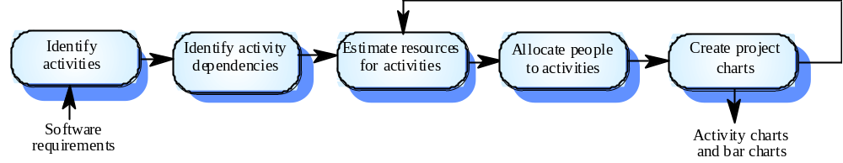
项目进度过程

Slide 18
进度问题
很难估计问题的难度和开发费用
软件开发效率不是同人员的数目成比例的
增加人员到延迟的项目中会导致项目更大的延迟，因为需要额外的沟通负担
意外无处不在！因此，在计划中为偶然性留些余地

Slide 19
4.2 条形图和活动网络图
条形图和活动网络图是表示项目进展的图形表示法
项目的各项活动应该至少保持一个星期，更细的划分意味着在项目进度的估算和进度表的修订上花太多时间
活动网络图表示构成一个项目的不同活动之间的依赖关系
条形图可以表示每项活动的负责人是谁以及该项活动预计的开始和结束时间

Slide 20
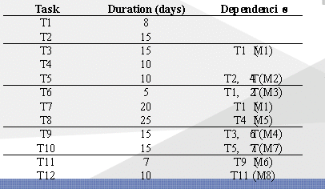
任务的持续时间极其依赖关系

Slide 21
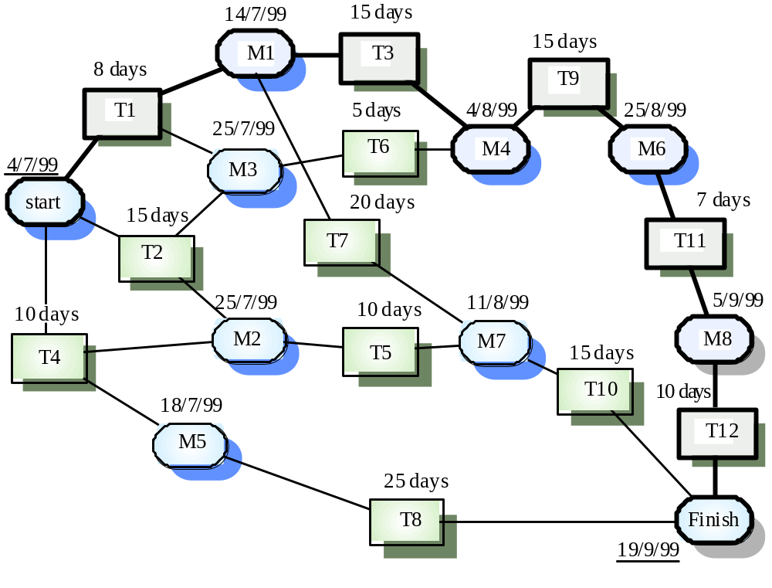
活动网络

Slide 22
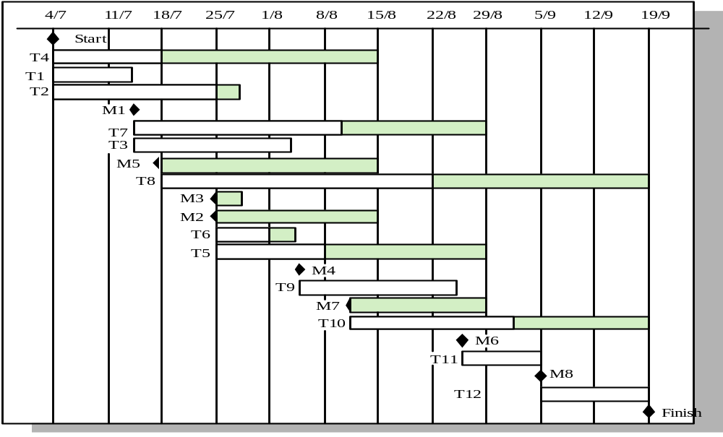
活动条形图(时间期限)

Slide 23
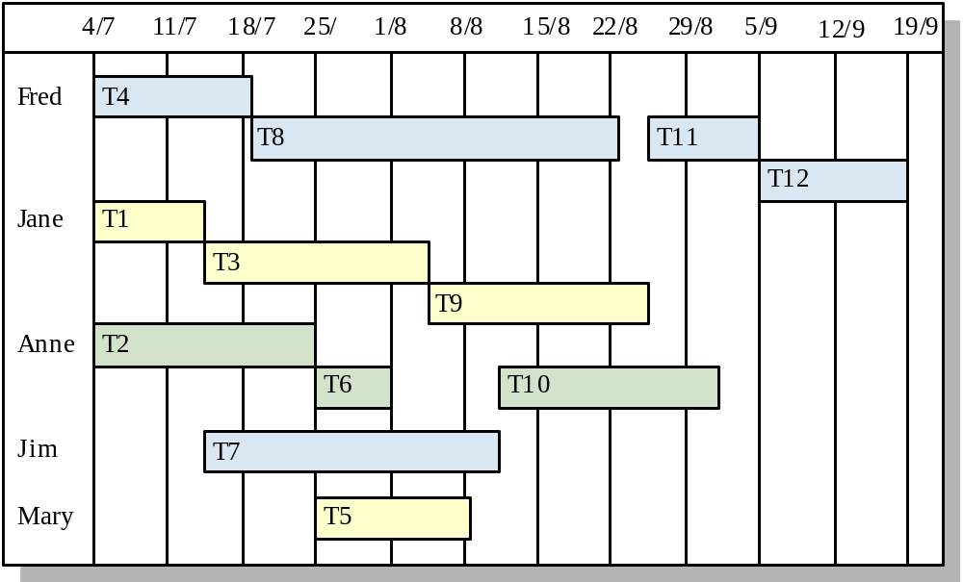
人员分配及时间表

Slide 24
五 风险管理

Slide 25
5.1 风险管理
风险管理是识别风险，并制定计划以最大限度降低风险对项目的影响
风险是一些不利因素实际发生的可能性，风险种类：
  项目风险 影响进度或资源
  产品风险 影响正被开发的软件质量或性能
  商业风险 影响组织开发或采购软件

Slide 26
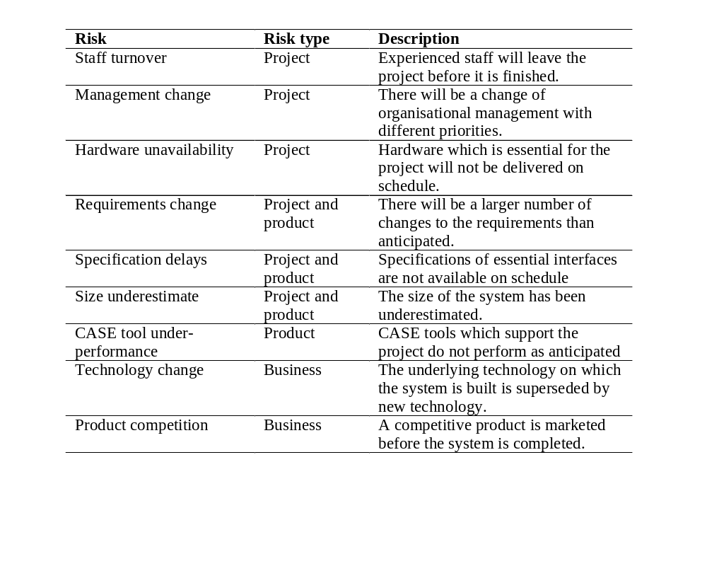
可能出现的软件风险

Slide 27
风险管理过程
风险识别
  识别项目，产品和商业风险
风险分析
  评估这些风险的可能性和后果
风险规划
  拟订计划避免或将风险的影响减到最少
风险监控
  在项目活动中监控风险

Slide 28
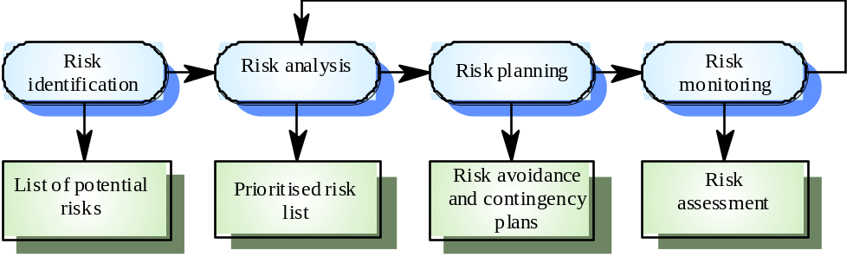
风险管理过程

Slide 29
5.2 风险识别
技术风险
人员风险
组织风险
需求风险
预算风险
估算风险

Slide 30
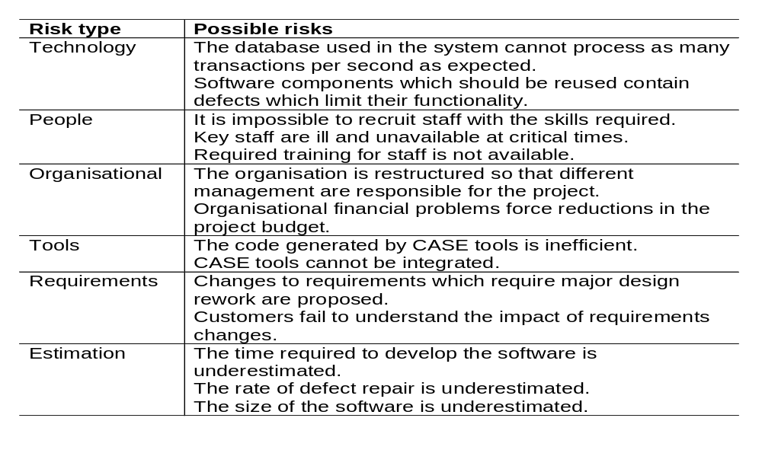
风险及风险类型

Slide 31
5.3 风险分析
评估风险的可能性和严重性
风险出现可能性包括非常小、小、中等、大、非常大
风险出现导致的严重性有灾难性的、严重的、可以容忍的、可以忽略

Slide 32
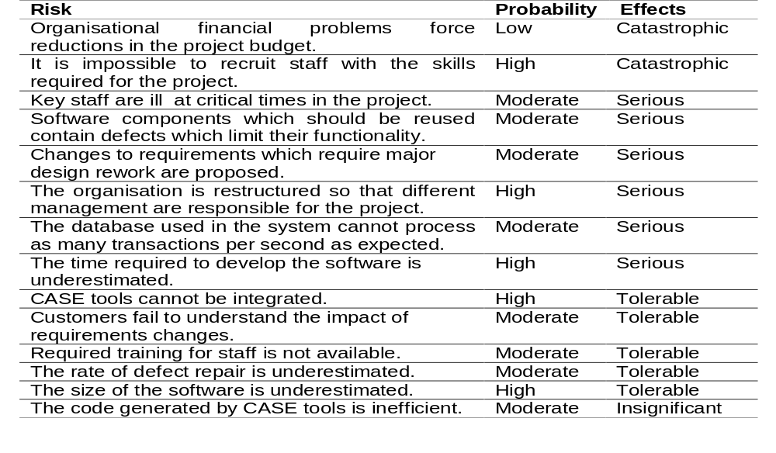
风险分析

Slide 33
5.4 风险规划
项目管理者要考虑已经识别出的每一个重大风险、并确定处理这个风险的策略，策略包括：
  规避策略: 风险将会出现的可能性被减少
  减到最小限度策略:项目 或产品 上的风险冲击将会被减少
  突发事件规划:如果风险发生,突发事件规划是处理 风险的计划

Slide 34
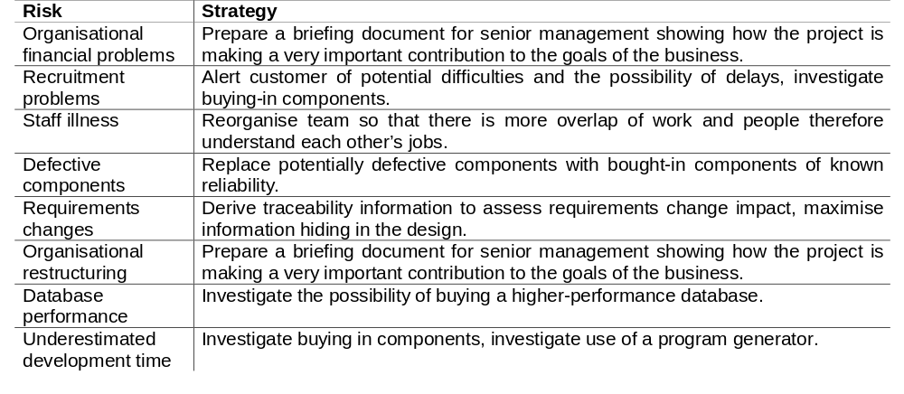
风险管理策略

Slide 35
5.5 风险监控
风险监控就是要对每一个识别的风险定期进行评估
风险监控就是确定风险出现的可能性是变大还是变小，风险的影响是否有所提高或改变
每一个重大风险都应该单独评审并在会上进行讨论

Slide 36
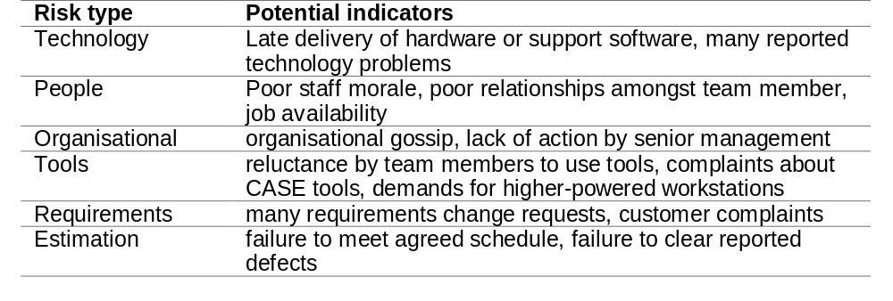
风险因素

Slide 37
要点
好的软件项目管理是软件项目成功的重要基础
由于软件产品是无形，导致软件项目管理同其它项目管理有明显的区别
软件项目管理者承担多种任务，但其最重要的活动是项目规划、估算和进度
项目规划和估算是反复的过程，贯穿项目始终的过程

Slide 38
要点
项目里程碑是一个项目活动可以预期的结果，到达某一里程碑就要把某些进展报告提交到管理层
风险的种类包括项目风险、产品风险、业务风险
风险管理是识别风险，并制定计划以最大限度降低风险对项目的影响

